Slide 1
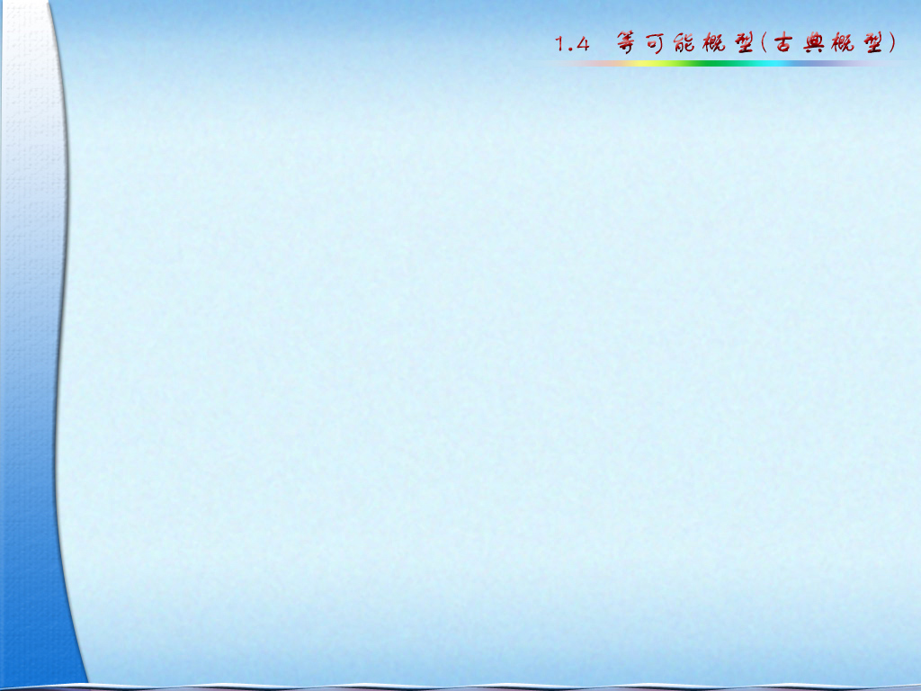
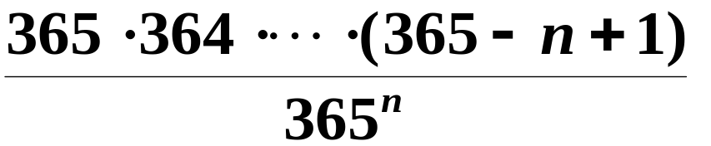
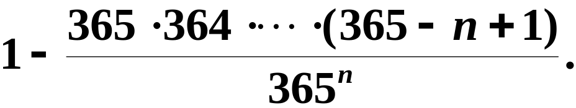


生日问题
假设每人的生日在一年365天中任一天是等可
能的,即都等于1/365,
他们的生日各不相同的概率为
因而,

Slide 2
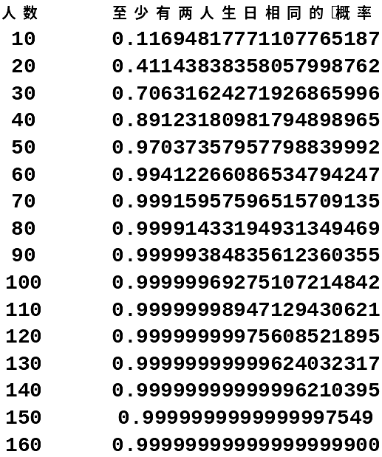
我们利用软件包进行数值计算计算可得下述结果:

Slide 3
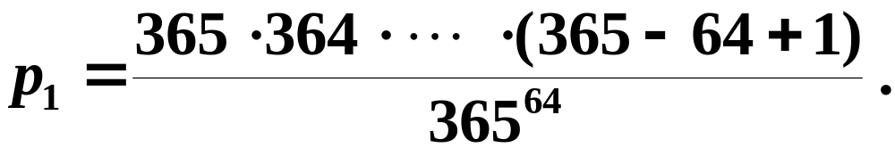
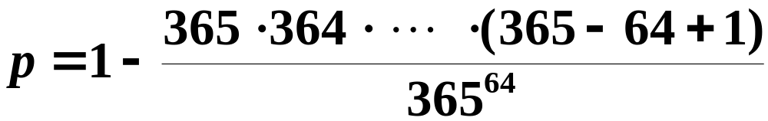

64 个人的班级里，生日各不相同的概率为
至少有2人生日相同的概率为

